Slide 1




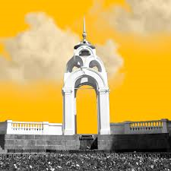
ТЕМА ПРОЄКТУ :
БАГАТОКУЛЬТУРНИЙ ХАРКІВ: ІСТОРИЧНА ЕВОЛЮЦІЯ ВІД СЛОБІДСЬКОГО ПОСЕЛЕННЯ ДО СУЧАСНОГО МЕГАПОЛІСУ
Автор: учень 10-А класу комунального закладу “Харківський ліцей № 140 Харківської міської ради”, Харківське територіальне відділення МАН України, місто Харків
Міненко Денис Костянтинович
Керівник проєкту: учитель історії комунального закладу “Харківський ліцей № 140 Харківської міської ради”
Сидорчук Віктор Миколайович

Slide 2






Мета дослідження полягає у виявленні особливостей формування Харкова як багатокультурного міста та аналізі взаємного впливу культур різних національних спільнот на його історичний і соціокультурний розвиток від XVII до початку XXI ст.
Об’єкт дослідження: Харків як соціокультурний простір у його історичній динаміці
Завдання дослідження : проаналізувати процес формування та трансформації багатокультурного середовища Харкова від слобідського поселення до сучасного мегаполіса через призму змін чисельності та співвідношення різних етнокультурних спільнот; визначити наслідки взаємного впливу культур у повсякденному житті Харкова.
Предмет дослідження: взаємовплив та інтеграція культур різних національностей у міську ідентичність Харкова
Методи дослідження:
  контент-аналізу,
  історико-порівняльний
  історико-генетичний

Slide 3



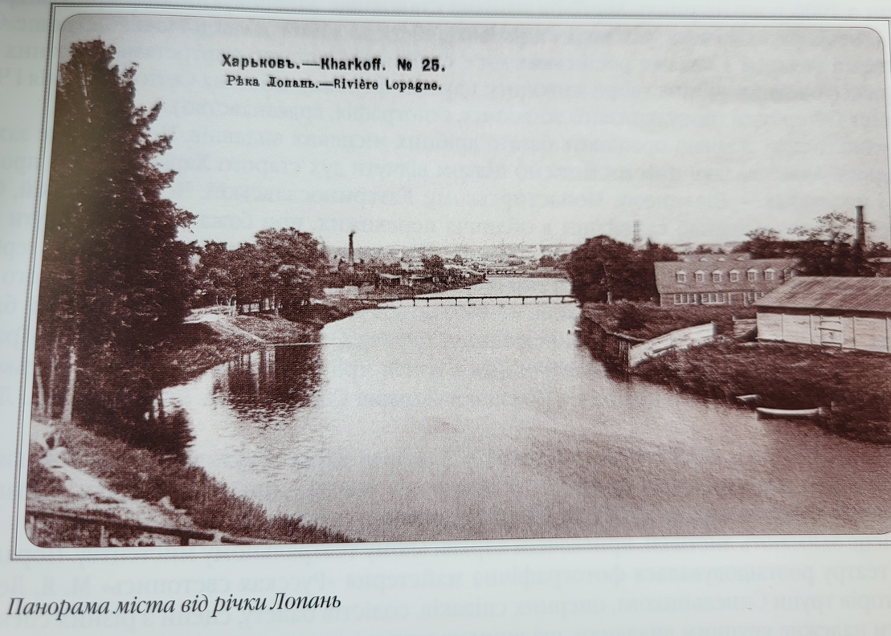




ЗАСНУВАННЯ ХАРКОВА

Slide 4
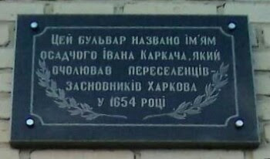
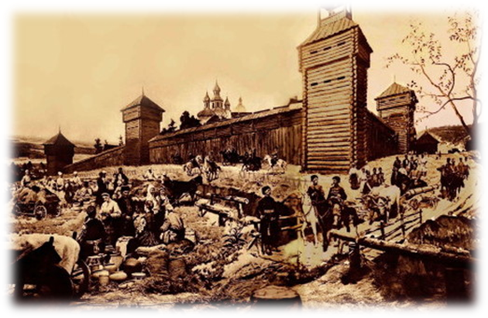
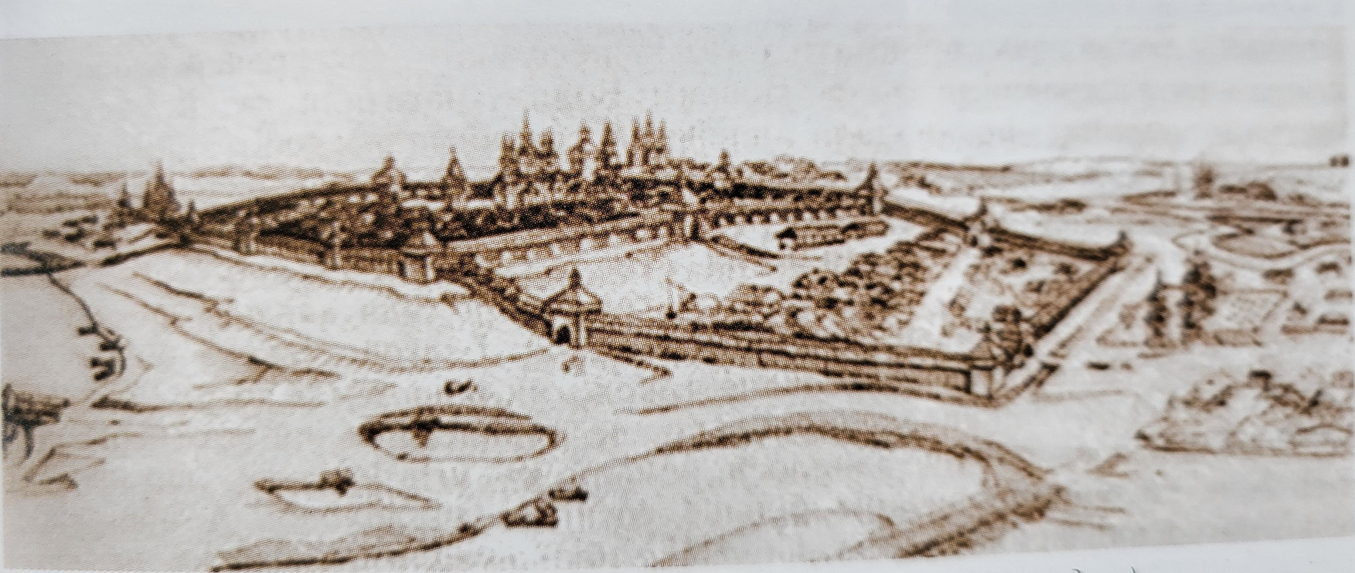
МЕМОРІАЛЬНА ДОШКА НА ЧЕСТЬ І. КАРКАЧА ВСТАНОВЛЕНА НА ФАСАДІ КОМУНАЛЬНОГО ЗАКЛАДУ «ХАРКІВСЬКА ГІМНАЗІЯ № 40 ХАРКІВСЬКОЇ МІСЬКОЇ РАДИ» ЗА АДРЕСОЮ: БУЛЬВАР ІВАНА КАРКАЧА, 22 А.

Slide 5
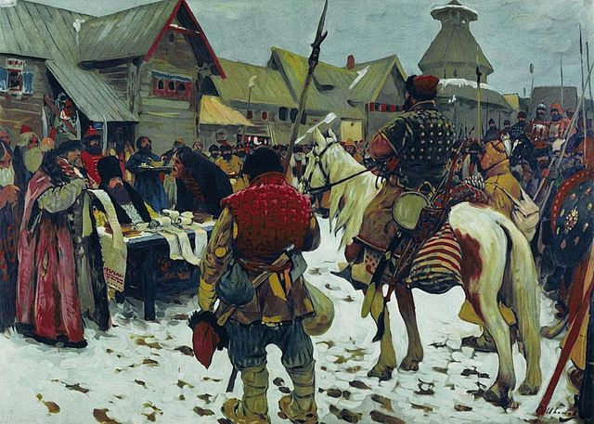
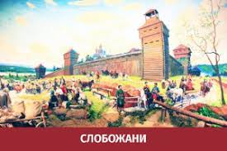
Великоросійські служилі люди
У 1670 р. у Харкові збільшилося число великоросіян, бо залишилися великоросійські служилі люди для оборони міста від татар. Українці самі поселилися у місті.
Справжніми постійними поселенцями Харкова були українці, котрі збудували собі будинки, зорали землі, зайнялися ремеслами, промислами й торгівлею.

Slide 6
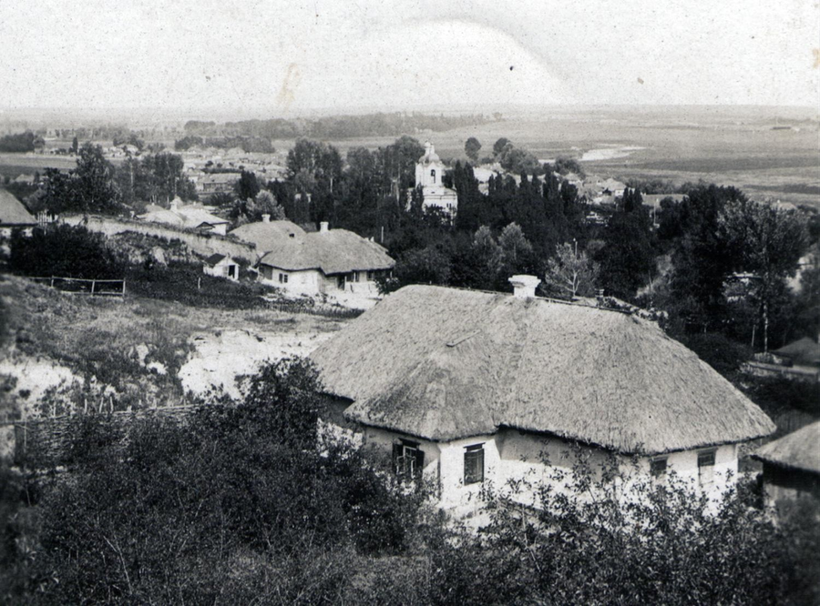
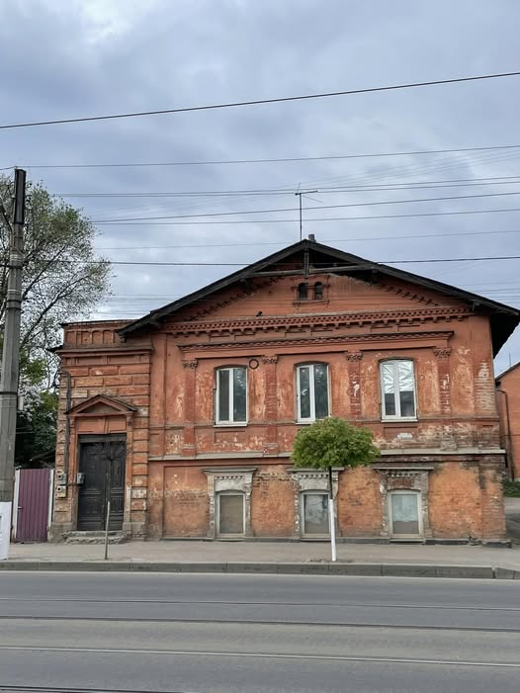
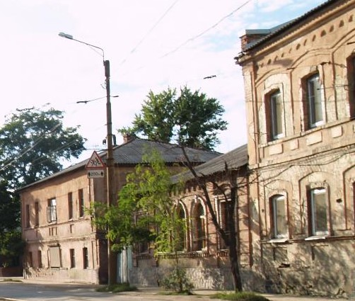
Журавлівка
Москалівка
Панасівка
У 30-х роках XIX ст. у Харкові міщане і селяни розмовляли чисто українською мовою, мали український побут й трималися українських звичаїв. Тримався цей побут і на Панасівці, і за Харковом, не кажучи вже про Заїківку, Журавлівку, Іванівку і інші колишні слободи. Тільки в районі Москалівці, посилилися росіяни (москалі), говорили великоросійською мовою, а в центрі, і серед панства, і інтелігенції, взагалі, панувала російська мова.

Slide 7
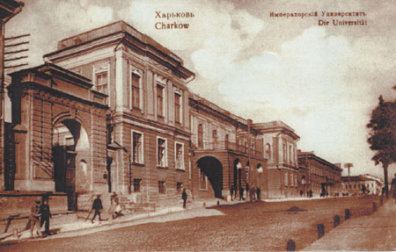
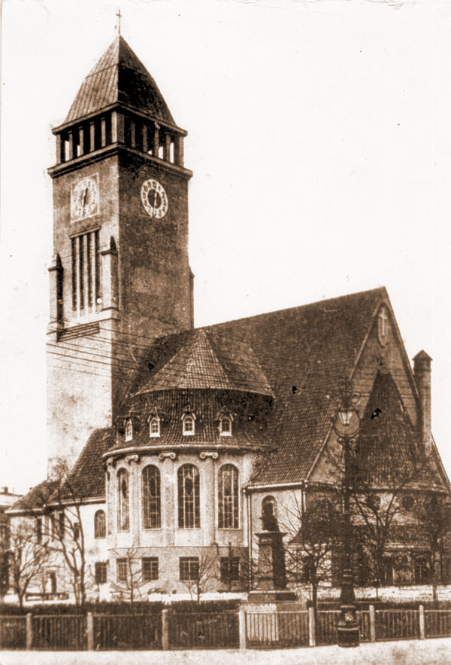
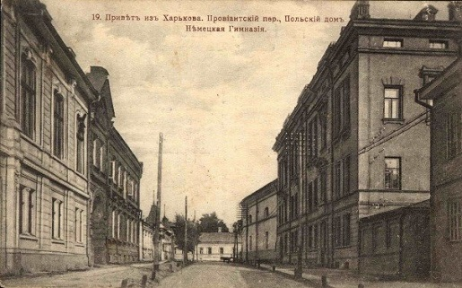


Харків перетворюється на важливий освітній і культурний центр
м. Харків, Польський будинок, Німецька гімназія. Початок XX ст.
1805 - заснування Харківського університету
Німецька Лютеранська церква-кірха Св. Вознесіння, при якій діяла знаменита німецька школа (гімназія). Початок XX ст.
Простір активного культурного обміну, де українська, російська, польська та німецька інтелектуальні традиції взаємодіяли й взаємно збагачували одна одну
Приток учнів, студентів і викладачів різного етнічного походження

Slide 8
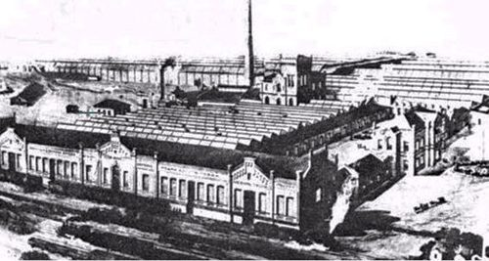
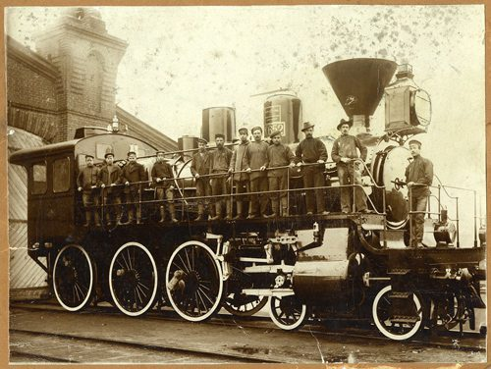
Індустріалізація кінця XIX — початку XX ст. спричинила зростання населення Харкова та посилила його мультикультурний характер.
Харківський канатний завод у 1890 році
Паровозобудівний завод на початку 20-го століття

Slide 9
У ХОДІ ПЕРШОГО ПЕРЕПИСУ НАСЕЛЕННЯ РОСІЙСЬКОЇ ІМПЕРІЇ, ЗДІЙСНЕНОГО В 1897 Р. НАЦІОНАЛЬНІСТЬ ВИЗНАЧАЛИ ЗА РІДНОЮ МОВОЮ
українці (25,9%)
євреї (5,7%)
поляки (2,3%)
німці (1,4% )
представники інших національностей (1,6%)
харківці (63,2%)

Slide 10
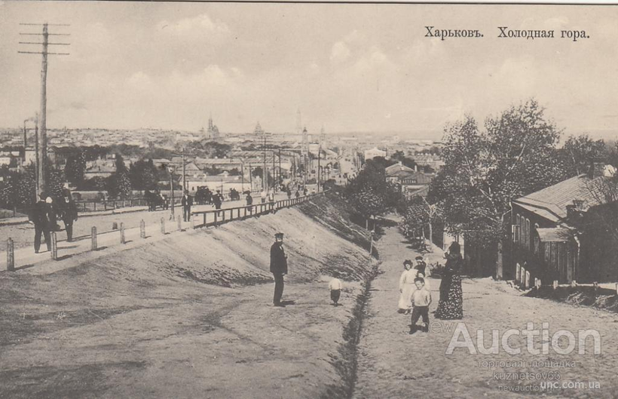
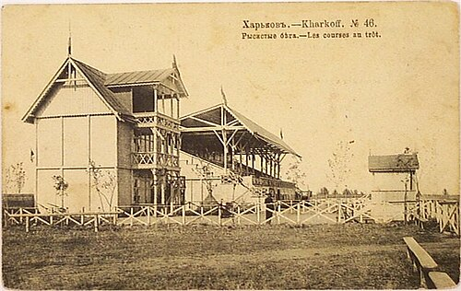
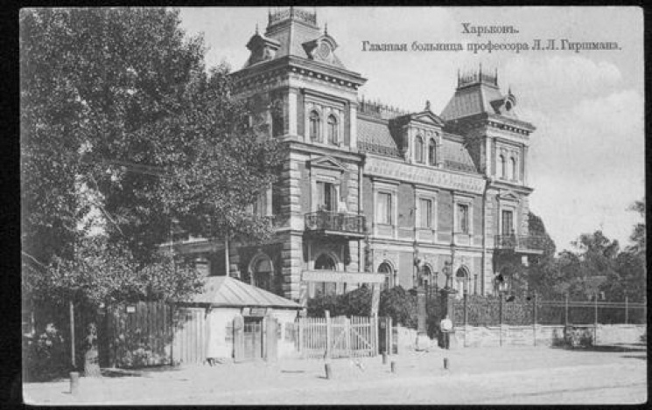
ПЕРЕПИС 1926 Р.ЧИСЕЛЬНОСТІ ТА ЕТНІЧНОГО СКЛАДУ НАСЕЛЕННЯ ХАРКІВЩИНИ
українці (38,4%)
росіяни (37%)
євреї (19,4%)
Холодна Гора
Сокольники
Москалівка

Slide 11
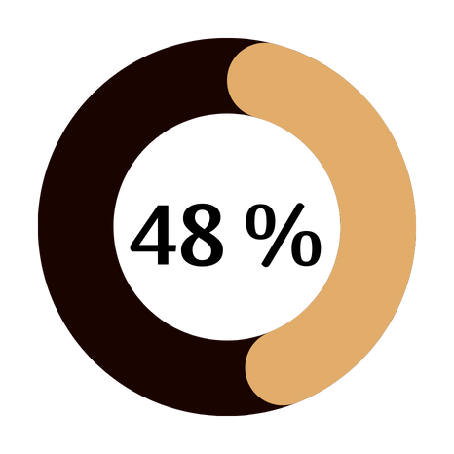
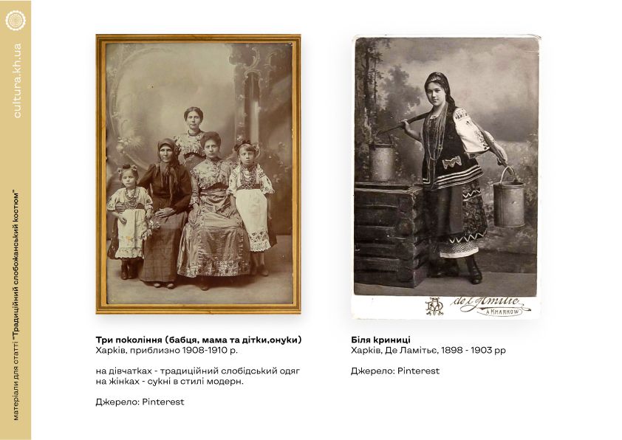
50-х – 90-х рр. ХХ ст. зросло представництво інших етнічних груп: білорусів, вірмен, татар, азербайджанців, молдаван та ін.
Станом на 1939 р.:
48,5% - українці, 29,7% - росіяни, 15,6 – євреї
Фото початок ХХ ст.

Slide 12
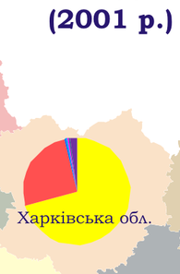
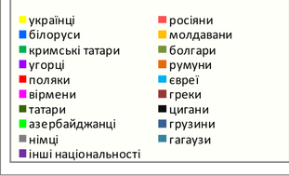
ВСЕУКРАЇНСЬКИЙ ПЕРЕПИС НАСЕЛЕННЯ 2001 РОКУ (ПО МІСТУ ХАРКОВУ)
Національність | Частка % | Осіб
українці | 6,099% | 884 228
росіяни | 3,425% | 496 538
євреї | 77% | 11 176
білоруси | 50% | 7 293
вірмени | 50% | 7 214
грузини | 20% | 2 839
азербайджанці | 27% | 3 892
татари | 22% | 3 190
в’єтнамці | 17% | 2 406
поляки | 8% | 1 186
молдовани | 7% | 987

Slide 13
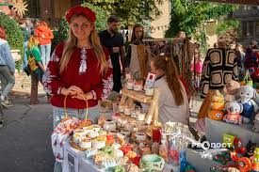
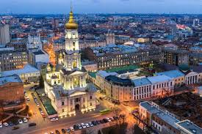
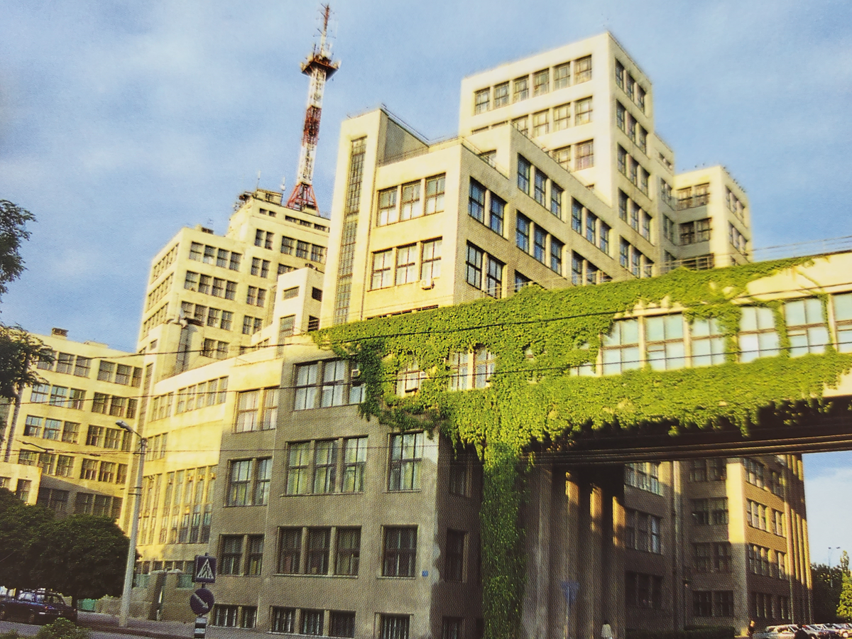
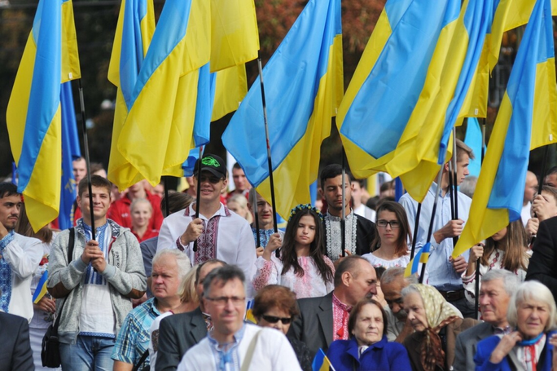
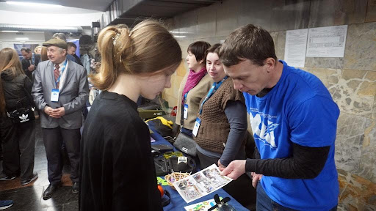
На початку XXI ст. Харків постає як сучасний мегаполіс із розвиненою культурною інфраструктурою. Сучасні культурні ініціативи, фестивалі, мистецькі простори та освітні проєкти сприяють відновленню інтересу до мультикультурної спадщини міста. Взаємний вплив культур різних національностей виявляється у міській символіці, мові спілкування, культурних практиках і громадській активності мешканців.

Slide 14
Висновки: Харків – це місто багатьох культур, національний склад населення представлений більш як 80 національностями, серед яких переважну більшість складали українці. Місто сформувалось як багатокультурне місто завдяки історичним умовам прикордоння та постійним міграційним процесам. Взаємний вплив культур різних національних спільнот став визначальним чинником формування міської ідентичності Харкова. Освітні та культурні інституції відіграли ключову роль у розвитку міжкультурного діалогу в місті. Це сприяло формуванню стійкої традиції міжкультурного діалогу, яка зберігає актуальність і в сучасних умовах. У сучасний період Харків зберігає потенціал багатокультурного мегаполіса, адаптуючи свою спадщину до нових суспільних викликів.
Особистий внесок полягає у самостійному аналізі та узагальненні кількісних даних щодо чисельності етнокультурних спільнот Харкова в різні історичні періоди, а також у їх інтерпретації в контексті формування багатокультурного міського середовища.
Новизна дослідження полягає у розгляді Харкова як динамічного простору міжкультурних процесів, у якому багатокультурність формується через постійну взаємодію та взаємне збагачення різних культур.

Slide 15
СПИСОК ВИКОРИСТАНИХ ДЖЕРЕЛ
  Багалій Д.І. Історія Слобідської України. Харків: Основа, 1990. 256 с.
  Борецький І. Огляд індустріалізації старовинного Харкова URL: https://surl.lt/dnymae (останній перегляд: 23.03.2026).
  Історія міста Харкова ХХ століття/ авт. кол. О.Н. Ярмиш, С.І. Посохов та ін. Харків: Фоліо; Золоті сторінки, 2004. 686 с.
  Кочарян С.Г. Національно-культурне відродження харківських вірмен (1989-2004) URL: https://surl.li/fhxxjl (останній перегляд 23.03.2026).
  Маслійчук В.Л. Харків // Енциклопедія історії України: Т. 10: Т-Я / ред.кол.: В. А. Смолій та ін. НАН України. Інститут історії України. Київ: Наукова думка, 2013. - 688 с. URL: https://surl.li/tmqvut (останній перегляд: 23.03.2026).
  Роман Н.М. Розвиток мультикультурних традицій в освіті на Харківщині URL: https://surl.li/cxumus (останній перегляд 23.03.2026).
  Скляр В.М. Чисельність та етнічний склад населення Харківської округи у 1926 році: етнологічно-статистичне дослідження. Київ-Харків: Видавець Олександр Савчук, 2024. 796 с.
  Скляр В.М. Харків: етномовний склад населення на початку ХХІ століття // Вісник Національного технічного університету «ХПІ». Серія: Актуальні проблеми розвитку українського суспільства. № 4 (1280), 2018. URL: https://surl.li/igqahs (останній перегляд: 23.03.2026).
  Скляр В.М. Етнічний склад населення Харкова на початку ХХІ ст. URL: https://surl.li/ezgpeg (останній перегляд 23.03.2026).
ДЯКУЮ ЗА УВАГУ!

